Slide 1
Università degli studi di Pisa
Facoltà di Ingegneria
Corso di Laurea Magistrale in Ingegneria Meccanica
Teoria Campistica della Fisica
Applicazioni alla Termofluidodinamica
Prof.: Paolo Di Marco
Studenti: Franco Di Ciocchis
Angelo Picone

Slide 2
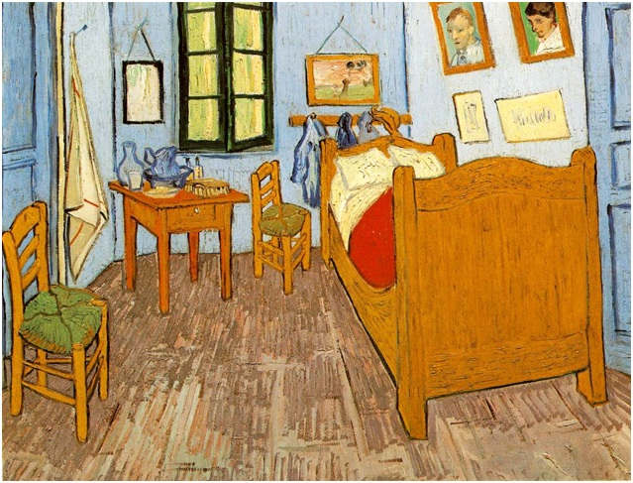
Campo Fisico
Nozione di campo fisico
Viene chiamato campo fisico uno stato fisico dello spazio o della materia che vi è contenuta
Corso di Laurea in Ingegneria Meccanica
Anno accademico 2014/2015
1
Notes:
Gonher nel k sigma

Slide 3
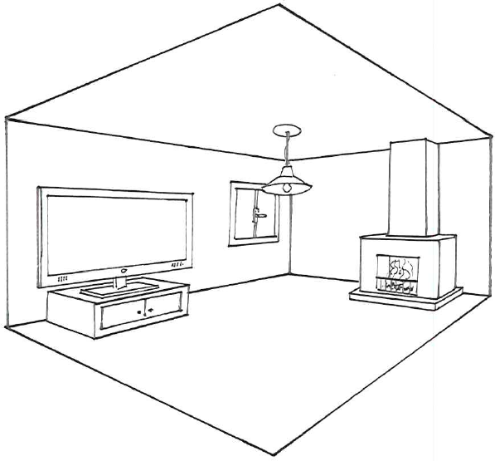
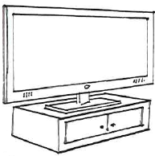
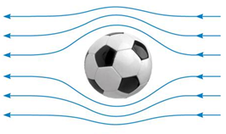
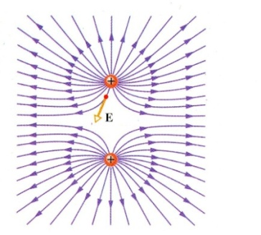
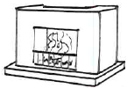
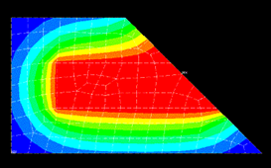
Campo Fisico
Sono esempi di campo fisico:
In passato si è pensato il campo come un attributo della materia che riempie lo spazio, cosi che dovesse esistere un qualche mezzo di supporto: l’etere.
Nella stessa regione di spazio possono coesistere campi diversi
magnetico
cinetico
elettrico
termico
A partire dal ‘900 si è abbandonata l’idea della necessità di un mezzo di sostegno ritenendo che i campi sono una qualità dello spazio in quanto tale.
“[…] lo spazio, fino a questi ultimi tempi, rimaneva esclusivamente come un recipiente passivo di tutti gli avvenimenti, senza parteciparvi in nessun modo. E’ stata necessaria la teoria ondulatoria della luce e quella del campo elettromagnetico di Maxwell e Faraday per dare alle idee un nuovo indirizzo. Divenne allora manifesto che nello spazio, privo di corpi materiali, vi sono degli stati che si propagano attraverso ondulazioni e campi localizzati suscettibili di esercitare azioni dinamiche sulle cariche elettriche o sui poli magnetici che vi si trovano. Poiché ai fisici del XIX secolo sembrava del tutto assurdo attribuire allo spazio stesso funzioni o stati fisici, immaginarono sul modello della materia ponderabile un mezzo che permeava tutto lo spazio ed era il supporto dei fenomeni luminosi: l’etere. […]Lo spazio fisico e l’etere non sono che due espressioni diverse di una sola medesima cosa; i campi sono stati fisici dello spazio.”
[ Einstein Albert, Come io vedo il mondo, Newton Compton Editori,1982]
Corso di Laurea in Ingegneria Meccanica
Anno accademico 2014/2015
2
Notes:
Gonher nel k sigma

Slide 4
Campo Scalare
In un intervallo di tempo T e in una regione D dello spazio è definito un campo scalare se ad ogni istante t ϵ T e ad ogni punto P ϵ D risulta associata una grandezza scalare ϕ=f(t,P)
Esempi di campi scalari sono:
Teoria | Grandezza | Simbolo
Meccanica classica | Potenziale gravitazionale | U(t,P)
Termodinamica | Temperatura | T(t,P)
Fluidodinamica | Funzione di corrente | Ψ(t,P)
Elettromagnetismo | Densità di carica | ρ(t,P)
Chimica | Concentrazione | c(t,P)
Corso di Laurea in Ingegneria Meccanica
Anno accademico 2014/2015
3
Notes:
Gonher nel k sigma

Slide 5
Operatore Nabla ∆
Prima di procedere alla descrizione degli operatori differenziali, viene presentato l’operatore nabla ∆, esponendo una breve storia sulla sua nascita.
 | Italiano | Francese | Tedesco | Americano
Prodotto scalare | u x v | u ● v | (u ,v) u v | u ● v
Prodotto vettoriale | uᴧv | u x v | [u v] [u,v] | u x v
Gradiente | grad f | grad f grad f | grad f | f
Rotore | rot u | rot u rot u | rot u | curl u
Divergenza | div u | div u | div u | u
Laplaciano | ∆ f | ∆ f | ∆ f | u
Nel 1853 Hamilton introdusse l’operatore “∆” , che Heaviside chiamò nabla, parola greca che denota l’arpa. Essendo un delta rovesciato, fu chiamato da alcuni atled, ossia la parola delta letta al rovescio. E’ per questo anche chiamato del. Fu vano il tentativo del 1903 di adottare una notazione universale nel campo dell’analisi vettoriale e risulta quindi necessario accertarsi della notazione usata libro per libro, data la sua variabile nomenclatura.
Corso di Laurea in Ingegneria Meccanica
Anno accademico 2014/2015
4
Notes:
Gonher nel k sigma

Slide 6
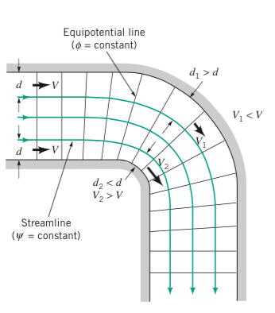
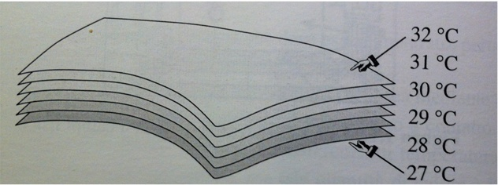
Campo Scalare
Descrizione grafica del Campo Scalare
2D
3D
Linee di livello
Superfici di livello
Corso di Laurea in Ingegneria Meccanica
Anno accademico 2014/2015
5
Notes:
Gonher nel k sigma

Slide 7
Campo Vettoriale
In un intervallo di tempo T e in una regione D dello spazio è definito un campo vettoriale se ad ogni istante t ϵ T e ad ogni punto P ϵ D risulta associata una grandezza vettoriale w=v(t,P)
Esempi di campi vettoriali sono:
Teoria | Grandezza | Simbolo
Meccanica classica | Velocità | v(t,P)
Trasmissione del calore | Flusso termico | q(t,P)
Fluidodinamica | Vorticità | ζ(t,P)
Elettromagnetismo | Campo elettrico | E(t,P)
Fisica della materia | Vettore di Burgers | b(t,P)
Corso di Laurea in Ingegneria Meccanica
Anno accademico 2014/2015
6
Notes:
Gonher nel k sigma

Slide 8
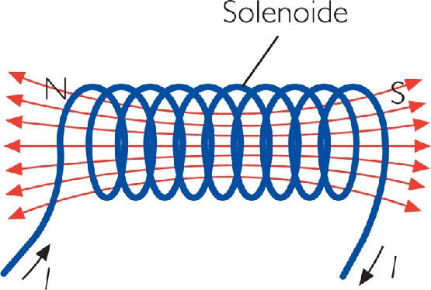
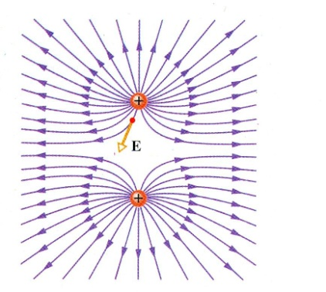
Campo Vettoriale
Descrizione grafica del Campo Vettoriale
Linee di campo: congelato il tempo t, una linea di campo è una curva che ha come tangente in ogni suo punto la direzione del vettore del campo stesso
Corso di Laurea in Ingegneria Meccanica
Anno accademico 2014/2015
7
Notes:
Gonher nel k sigma

Slide 9
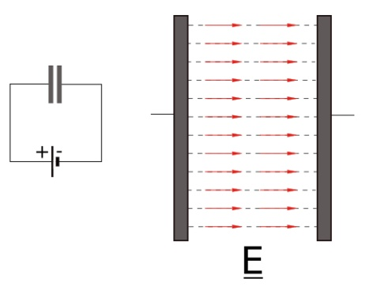
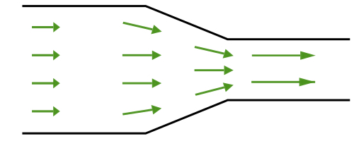
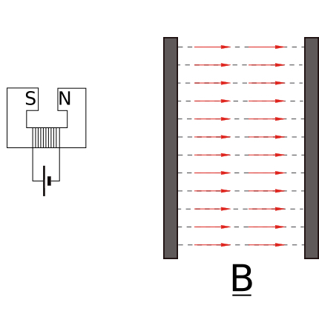
Campo Vettoriale
I campi possono risultare stazionari e/o uniformi
stazionario
uniforme
Un campo che non varia nel tempo è detto stazionario
Se la grandezza risulta la stessa in tutti i punti della regione di definizione, il campo è detto uniforme
Corso di Laurea in Ingegneria Meccanica
Anno accademico 2014/2015
8
Notes:
Gonher nel k sigma

Slide 10
Regione di Regolarità
Una regione è detta di regolarità se il suo bordo è una linea regolare o una superficie regolare e se la funzione che descrive il campo è ivi regolare
E
E=0
conduttore
Corso di Laurea in Ingegneria Meccanica
Anno accademico 2014/2015
9
Notes:
Gonher nel k sigma

Slide 11
Problema Fondamentale
E’ possibile enunciare il problema fondamentale di un campo nel modo seguente:
assegnata la regione in cui ha sede il campo;
assegnata la natura del materiale che riempie la regione;
assegnate le sorgenti del campo;
assegnate le condizioni sul contorno del campo;
→ determinare la configurazione del campo.
Campo | Eq. Fondamentale di
Termico | Fourier
Potenziali
Sorgenti
Diffusione | Fick
Elastico | Navier
Sono le funzioni del posto e del tempo che descrivono la configurazione del campo
Sono le entità che creano il campo fisico
Fluidodinamico | Navier-Stokes
Fluidodinamico | Eulero
Campo | Potenziale | Sorgente
Gravitazionale | Potenziale gravitazionale Ug | Massa m
Effetti (incogniti)
Cause (note)
Problema fondamentale
Elastico | Spostamento u | Forza F
Equazione fondamentale
Fluidodinamica | Velocità v | Forza F
Magnetico | Potenziale vettore magnetico A | Densità di corrente J
Elettrico | Potenziale elettico φ | Carica elettrica Q
Corso di Laurea in Ingegneria Meccanica
Anno accademico 2014/2015
10
Notes:
Gonher nel k sigma

Slide 12
Operatori Differenziali
Nello studio dei campi scalari e vettoriali, alcune operazioni suggeriscono l’introduzione di veri e propri strumenti matematici.
Gradiente
Divergenza
Rotore
Laplaciano
Corso di Laurea in Ingegneria Meccanica
Anno accademico 2014/2015
11
Notes:
Gonher nel k sigma

Slide 13
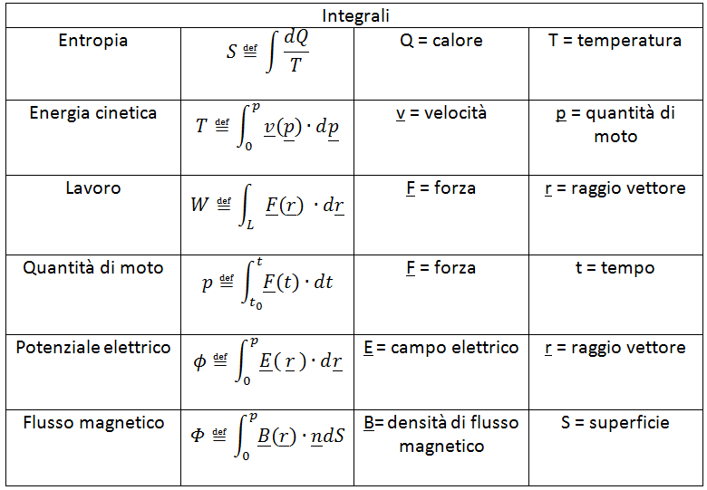
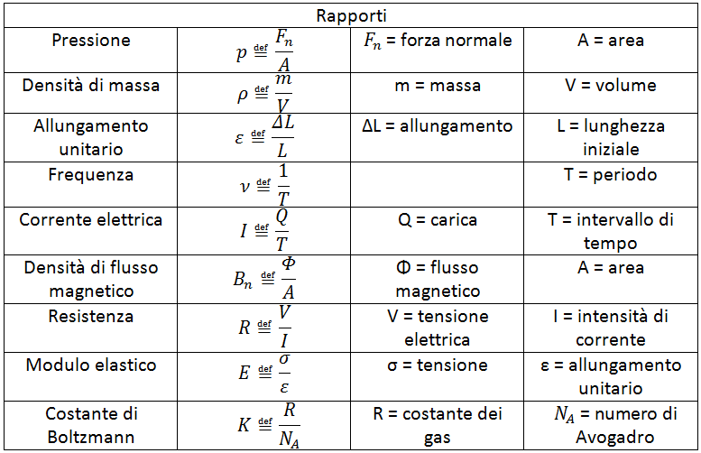
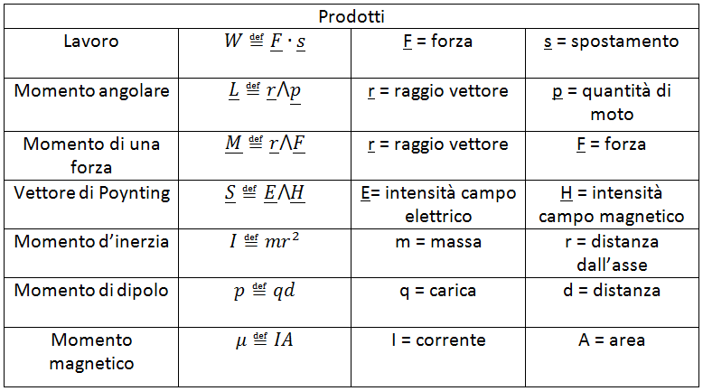
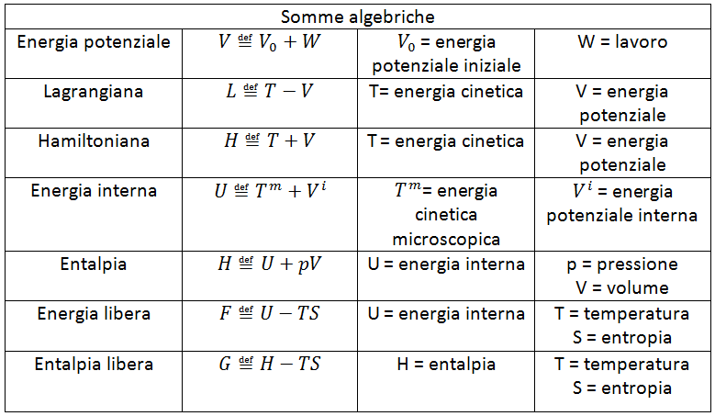
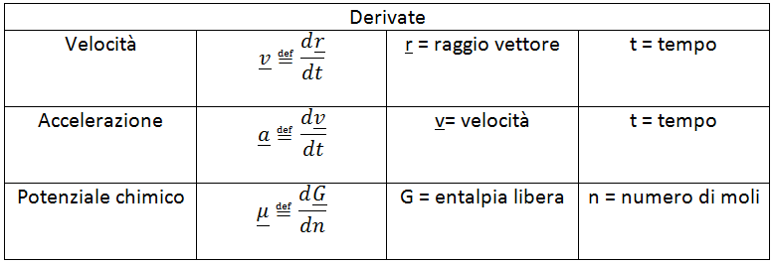
Equazioni Fisiche
Analisi delle equazioni fisiche
Nell’analisi dei campi si trovano spesso equazioni corredate di alcuni aggettivi quali: di campo, circuitale, di bilancio, costitutiva, di stato, fondamentale, etc.
Tutto ha inizio da grandezze fisiche “primitive” come la lunghezza, l’area, il volume, la forza, la massa, la carica elettrica, la temperatura, che sono definite direttamente dal loro processo di misura.
A partire dalle grandezze “primitive” se ne introducono altre mediante equazioni di definizione, ottenute sia attraverso le quattro operazioni algebriche sia attraverso le operazioni di derivazione e integrazione.
Corso di Laurea in Ingegneria Meccanica
Anno accademico 2014/2015
12
Notes:
Gonher nel k sigma

Slide 14
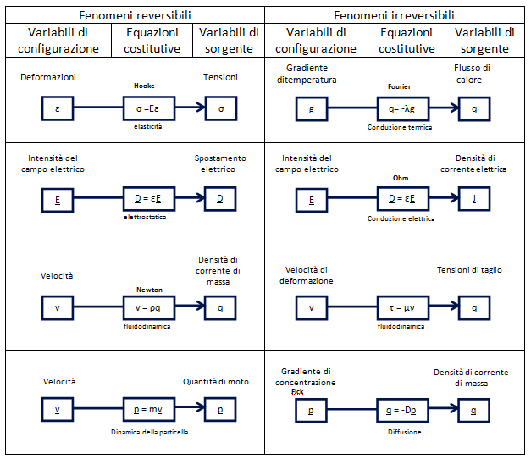
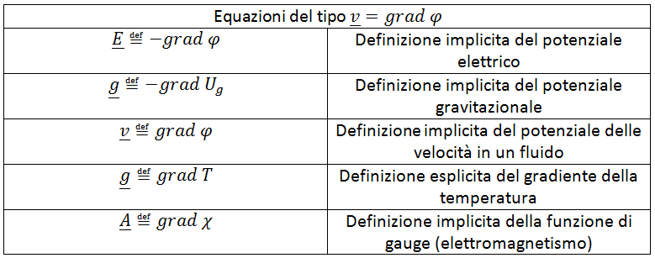
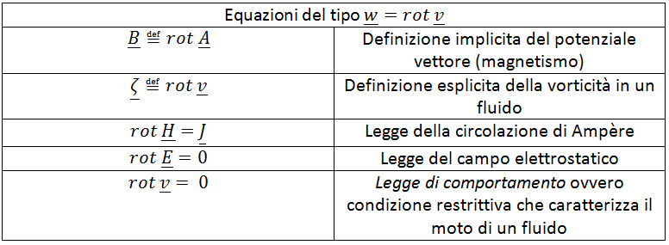
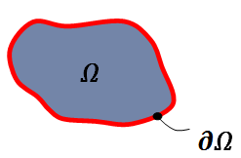
Equazioni Fisiche
Analisi delle equazioni fisiche
Il tensore viscoso è così definito
Il tensore viscoso non risulta in generale deviatorico
Molte equazioni fisiche legano tra loro le variabili fisiche secondo uno dei seguenti processi:
da punti a linee, legano variabili associate ai punti con variabili associate alle linee;
da linee a superfici, legano variabili associate alle linee con variabili associate alle superfici;
da superficie a volumi, legano variabili associate alle superfici con variabili associate ai
volumi.
Considerando la simmetria di entrambi i tensori e aggiungendo l’ipotesi di fluido isotropo si può dimostrare che delle 81 costanti del tensore solo due sono indipendenti
Si chiamano equazioni costitutive o materiali quelle che legano tra loro variabili di configurazione con variabili di sorgente di uno stesso campo
Il secondo processo porta alla formazione delle equazioni circuitali. Considerando una variabile fisica associata alle superfici A[S] e B[∂S] una variabile associata alle linee, si definisce equazione circuitale la seguente
Il terzo processo porta alla formazione delle equazioni di bilancio. Si definisce equazione di bilancio un equazione che lega variabili associate ad un volume V con variabili associate al suo bordo ∂V.
Il tensore viscoso così definito ha una pressione residua pari a
Infatti pressione meccanica e termodinamica non sempre coincidono
Le equazioni costitutive specificano il comportamento di un materiale, quindi identificano un modello
dove:
è il tensore viscoso
è il tensore di Cauchy
è la pressione termodinamica
è la matrice identica
Si perviene quindi ad una relazione del tipo
La fisica è piena di equazioni di bilancio: Gauss in elettrostatica, Navier-Stokes in fluidodinamica, Fourier nel campo termico etc.
La viscosità di massa è un proprietà del fluido e può in alcuni casi essere maggiore di quella dinamica
Quindi si ammette nel modello che il tensore viscoso possa avere una residua componente idrostatica dovuta alla viscosità
Per esempio un’equazione circuitale in ambito fluidodinamico è quella relativa al flusso del vettore vorticità
Il primo processo porta alle equazioni di formazione dei gradienti, le quali legano appunto, grandezze associate ai punti con grandezze associate alle linee. Indicando con L una linea, con Pf e Pi, i suoi punti di estremità, è possibile scrivere
Un esempio di modello costitutivo è quello di fluido newtoniano
Per fluidi incomprimibili è evidente che la pressione viscosa è nulla e quindi la pressione meccanica coincide con quella termodinamica
Bilancio integrale della quantità di moto di un fluido continuo
Ma le equazioni di bilancio rappresentano una legge fisica? Il bilancio è un costrutto a priori del nostro pensiero, è uno strumento che fa parte del bagaglio di nozioni con il quale cerchiamo di spiegare i fenomeni che accadono.
A questo punto si cerca una relazione lineare fra tensore viscoso e tensore velocità di deformazione
Dove 𝜇 e k sono rispettivamente la viscosità dinamica e la viscosità di massa che caratterizzano completamente il fluido Newtoniano
Flusso di vorticità
Circolazione velocità
Da risultati sperimentali viene ricercato una modello semplice (lineare) tra il tensore velocità di deformazione e il tensore viscoso
Questa considerazione può estendersi anche a fluidi comprimibili attraverso l’assunzione di Stockes che ritiene nulla la viscosità di massa k
Tensione elettrica
Dove L è un tensore del quarto ordine avente 81 componenti
Differenza di potenziale
In realtà la viscosità di massa non è nulla ma è possibile trascurare nella maggior parte dei casi il prodotto kdiv v
associazione al volume
associazione alla superficie
Corso di Laurea in Ingegneria Meccanica
Anno accademico 2014/2015
13
Notes:
Gonher nel k sigma

Slide 15
L‘operatore Gradiente
Come nasce il concetto di gradiente
Se tra due punti di un corpo c’è una differenza di temperatura, si manifesta una corrente di calore; se tra due punti di una soluzione chimica c’è una differenza di concentrazione, si manifesta una corrente di soluto nel solvente.
Tutti questi casi, come molti altri, inducono a valutare la differenza dei valori di una funzione tra due punti ovvero la variazione spaziale della funzione.
La differenza tra i valori di una funzione scalare in due punti P e P’ non è significativa se non è rapportata alla loro distanza.
Corso di Laurea in Ingegneria Meccanica
Anno accademico 2014/2015
14
Notes:
Gonher nel k sigma

Slide 16
L‘operatore Gradiente
Definizione di gradiente
Facendo il rapporto tra la variazione della funzione tra due punti e la loro distanza, si ottiene il gradiente discreto nella direzione che passa per i due punti.
Il valore della derivata direzionale cambia al variare della direzione n uscente da P. Esisterà tra le diverse direzioni una lunga la quale il valore sarà massimo.
Data una funzione scalare f(t,P), si chiama gradiente la funzione vettoriale G(t,P) che indica, in direzione, verso e modulo, la massima variazione per unità di percorso della funzione f all’istante t nel punto P.
Indicando con N il versore in tale direzione, il valore della derivata direzionale prende il nome di vettore gradiente.
Se esiste il limite di tale rapporto incrementale, esso è chiamato derivata direzionale della funzione nel punto P nella direzione n all’istante t.
Corso di Laurea in Ingegneria Meccanica
Anno accademico 2014/2015
15
Notes:
Gonher nel k sigma

Slide 17
L‘operatore Gradiente
Gradiente in coordinate cartesiane
L’espressione in coordinate cartesiane del gradiente risulta la seguente:
Come già anticipato in precedenza, nella letteratura sono diverse le notazioni per indicare il gradiente di una funzione.
Nella notazione figurata, il gradiente è espresso nel seguente modo:
G=grad f
Utilizzando l’operatore nabla, il gradiente è ottenuto dal prodotto dello scalare f con il vettore ∆
G= ∆ f
Corso di Laurea in Ingegneria Meccanica
Anno accademico 2014/2015
16
Notes:
Gonher nel k sigma

Slide 18
L‘operatore gradiente
Proprietà fondamentali
Preso il vettore elementare dP (dx, dy, dz), tangente alla superficie equipotenziale, per definizione la variazione di f in tale direzione è nulla, per cui si verifica
quindi ∆f risulta ortogonale alle superfici equipotenziali
Inoltre si verifica che la circolazione del vettore gradiente lungo una linea che congiunge due punti non dipende dalla linea ma solo dai due punti estremi. Infatti, indicando con t il versore tangente alla linea in un suo punto generico, possiamo scrivere:
Corso di Laurea in Ingegneria Meccanica
Anno accademico 2014/2015
17
Notes:
Gonher nel k sigma

Slide 19
L‘operatore Gradiente
Gradiente in coordinate curvilinee
Indicando u,v,w tre coordinate curvilinee ortogonali e considerando un campo scalare f(P), l’espressione del gradiente risulta la seguente:
Coordinate cartesiane
x,y,z
x=u; y=v; z=w
hu =1
hv =1
hw=1
Coordinate sferiche
ρ, θ, ϕ
ρ=u; θ=v; ϕ=w
hu =1
hv = ρ
hw = ρ sinθ
Coordinate cilindriche
ρ, θ, z
ρ=u; θ=v; z=w
hu =1
hv = ρ
hw = 1
Dove hu , hv e hw risultano i fattori di scala necessari per normalizzare il vettore tangente alle coordinate che non rappresentano delle distanze.
Corso di Laurea in Ingegneria Meccanica
Anno accademico 2014/2015
18
Notes:
Gonher nel k sigma

Slide 20
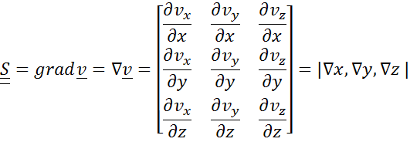
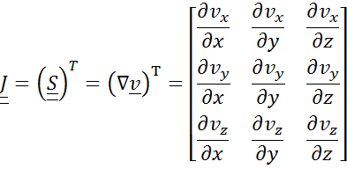
L‘operatore Gradiente
Estensione del concetto di gradiente
E’ possibile estendere l’uso dell’operatore gradiente anche ad un vettore. In tal caso il gradiente di un vettore fornisce il tensore:
Nell’analisi differenziale dei campi vettoriali si definisce anche la matrice Jacobiana risultante dalla trasposizione del tensore gradiente
E’ quindi immediato estendere l’espressione della derivata direzionale anche ai campi vettoriali:
In generale l’operatore gradiente può essere applicato anche a grandezze tensoriali ed il risultato rappresenta un tensore di ordine superiore. Quindi l’operatore gradiente innalza sempre di un grado la grandezza su cui opera.
Corso di Laurea in Ingegneria Meccanica
Anno accademico 2014/2015
19
Notes:
Gonher nel k sigma

Slide 21
L‘operatore Gradiente
Un esempio di utilizzo del gradiente
Nella meccanica dei continui si utilizzano due approcci descrittivi:
Lagrangiano (adatto per la descrizione dei solidi);
Euleriano (adatto per la descrizione dei fluidi).
Nel primo approccio la singola particella di fluido è seguita senza perderne la sua evoluzione nel tempo; mentre in quella euleriano, si analizza una regione dello spazio alla quale si assegnano funzioni di campo variabili, in generale, nello spazio e nel tempo.
Dove:
derivata sostanziale o materiale;
derivata locale o euleriana;
termine convettivo.
Le variazioni temporali delle grandezza analizzate in un campo di moto, differiscono nelle due descrizioni di un termine detto convettivo dovuto al moto stesso.
Corso di Laurea in Ingegneria Meccanica
Anno accademico 2014/2015
20
Notes:
Gonher nel k sigma

Slide 22
L‘operatore Gradiente
Descrizione euleriana
Attraverso la seguente animazione si cerca di chiarire il significato alla base della descrizione euleriana.
Corso di Laurea in Ingegneria Meccanica
Anno accademico 2014/2015
21
Notes:
Gonher nel k sigma

Slide 23
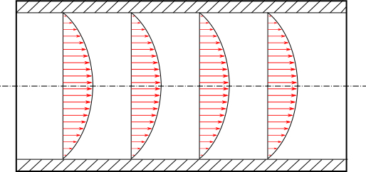
L‘operatore Divergenza
Come nasce il concetto di divergenza
Dalla idrodinamica è nato il concetto di flusso per esprimere la quantità di massa d’acqua che attraversa nell’unità di tempo una tubazione
Nell’analisi di un campo si ricorre al calcolo del flusso attraverso una superficie chiusa della grandezza vettoriale analizzata.
Si constata che il flusso totale diventa proporzionale al volume racchiuso al tendere della superficie a dimensioni infinitesime.
Questo porta ad istituire uno scalare, chiamato divergenza della grandezza vettoriale, che rappresenta puntualmente la costante di proporzionalità tra il flusso e il volume racchiuso
Il concetto è stato poi esteso ad indicare una grandezza che si riferisce ad una superficie; così nascono, ad esempio, il flusso luminoso, il flusso elettrico, il flusso magnetico.
Corso di Laurea in Ingegneria Meccanica
Anno accademico 2014/2015
22
Notes:
Gonher nel k sigma

Slide 24
L‘operatore Divergenza
Diversi significati di flusso in fisica
In matematica si intende per flusso una grandezza associata ad una superficie. Ciò non implica che il senso fisico della grandezza sia relativo all’attraversamento della superficie da parte di qualcosa.
Per esempio il flusso magnetico Φ, non esprime l’attraversamento della superficie, ma è semplicemente una grandezza riferita alla superficie stessa.
In inglese due termini per designare un flusso sono: flux e flow. Il termine flux dovrebbe fare riferimento ad una grandezza associata ad una superficie, senza che questo implichi l’attraversamento della superficie da parte di qualcosa. Esempi sogno magnetic flux Φ, electric flux Ψ. Il termine flow dovrebbe far riferimento all’attraversamento della superficie da parte di materia, di energia, di carica, di quantità di moto, ecc. così è per energy flow, matter flow, heat flow.
Corso di Laurea in Ingegneria Meccanica
Anno accademico 2014/2015
23
Notes:
Gonher nel k sigma

Slide 25
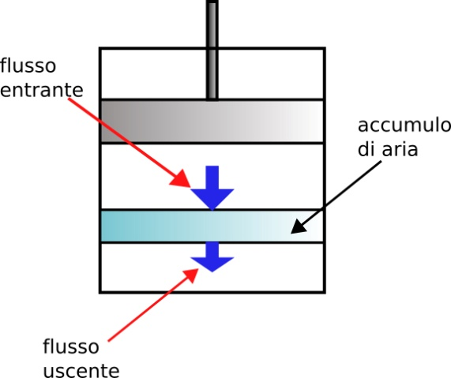
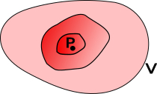
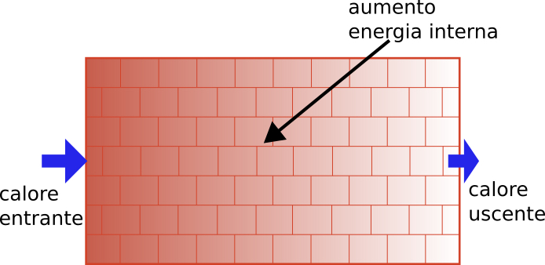
L‘operatore Divergenza
Definizione dell’operatore divergenza
Assegnata una funzione vettoriale v(t,P), definita in un intervallo T e in una regione D, eseguiamo il seguente processo:
considerato un punto P e un volume V che lo contiene;
considerato il flusso della funzione vettoriale v(t,P)
associato al bordo ∂V del volume;
calcolato il rapporto tra il flusso e il volume V;
eseguito il limite del rapporto quando V→P;
otteniamo la funzione scalare
Per valutare l’intensità di produzione o di accumulo di flusso si procede come segue: fissato un punto P e considerata una superficie chiusa riducibile che lo contiene ,si valuta il rapporto tra il flusso associato alla superficie e il volume V racchiuso dalla superficie stessa facendone il limite fino a far contrarre il volume a un punto.
Se un gas passa in un tubo e il flusso all’entrata è maggiore del flusso all’uscita, significa che il gas si accumula all’interno sfruttando la sua comprimibilità.
Un muro esposto al sole si riscalda perché il flusso di calore entrate è maggiore di quello uscente.
Tale limite quando esiste è finito e prende il nome di divergenza del vettore v nel punto P all’instante t
che prende il nome di divergenza della funzione vettoriale v(t,P) all’istante t nel punto P.
Corso di Laurea in Ingegneria Meccanica
Anno accademico 2014/2015
24
Notes:
Gonher nel k sigma

Slide 26
L‘operatore Divergenza
Divergenza in coordinate cartesiane
L’espressione in coordinate cartesiane della divergenza risulta la seguente:
In letteratura è possibile trovare l’operatore divergenza in notazione figurata oppure attraverso l’operatore nabla.
Nella notazione figurata, la divergenza è espressa nel seguente modo:
D=div v
Utilizzando l’operatore nabla, la divergenza è ottenuta dal prodotto scalare del campo vettoriale v con il vettore ∆
D= ∆ ● v
Corso di Laurea in Ingegneria Meccanica
Anno accademico 2014/2015
25
Notes:
Gonher nel k sigma

Slide 27
L‘operatore Divergenza
Proprietà fondamentali
Sia T un intervallo temporale e D una regione di spazio. Una funzione vettoriale v (t,P), con t ϵ T e P ϵ a D, si dice solenoidale all’istante t se
div v = 0 oppure ∆ ● v = 0
Anche se non descritto l’operatore rotore ha sempre divergenza nulla, quindi risulta solenoidale.
div(rot v) ≡ 0 oppure ∆ ● (∆ᴧv)= 0
Corso di Laurea in Ingegneria Meccanica
Anno accademico 2014/2015
26
Notes:
Gonher nel k sigma

Slide 28
L‘operatore Divergenza
Divergenza in coordinate curvilinee
Indicando u,v,w tre coordinate curvilinee ortogonali e considerando un campo vettoriale, l’espressione della divergenza risulta la seguente:
Coordinate cartesiane
x,y,z
x=u; y=v; z=w
hu =1
hv =1
hw=1
Coordinate sferiche
ρ, θ, ϕ
ρ=u; θ=v; ϕ=w
hu =1
hv = ρ
hw = ρ sinθ
Coordinate cilindriche
ρ, θ, z
ρ=u; θ=v; z=w
hu =1
hv = ρ
hw = 1
Dove hu , hv e hw risultano i fattori di scala necessari per normalizzare il vettore tangente alle coordinate che non rappresentano delle distanze.
Corso di Laurea in Ingegneria Meccanica
Anno accademico 2014/2015
27
Notes:
Gonher nel k sigma

Slide 29
L‘operatore Divergenza
Teorema di Gauss Green
Sia v(P) funzione vettoriale definita in una regione D;
sia V un volume contenuto entro D, nel quale la funzione vettoriale risulti regolare;
sia ∂V il bordo del volume V.
Allora segue
In un campo vettoriale il flusso del vettore sul bordo di un volume è uguale all’integrale della divergenza del vettore sul volume
Corso di Laurea in Ingegneria Meccanica
Anno accademico 2014/2015
28
Notes:
Gonher nel k sigma

Slide 30
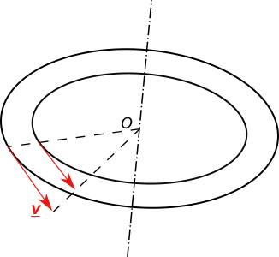
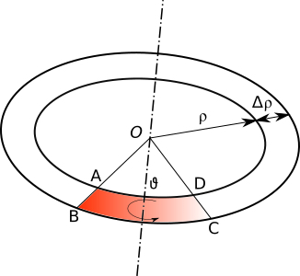
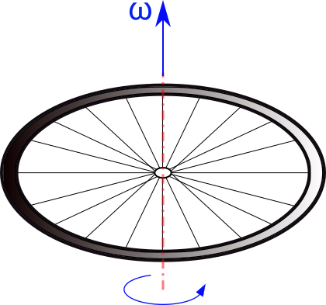
L‘operatore Rotore
Come nasce il concetto di rotore
Considerando un corpo rigido che ruota attorno ad un asse fisso con velocità angolare costante
Questo suggerisce di considerare il doppio della velocità angolare come la costante di proporzionalità tra circolazione e area. Indicata con R tale costante si ha:
Vi sono grandezze fisiche associate ad una linea come il lavoro di una forza. Tale nozione si estende ad altre grandezze vettoriali dando luogo all’integrale di una funzione vettoriale lungo una linea.
Se si prende una linea chiusa giacente in un piano assiale, essendo la velocità in ogni punto ortogonale alla linea, è nulla la circolazione e quindi R.
E’ possibile istituire un vettore che abbia la direzione dell’asse di rotazione (quindi di 𝜔) ,come modulo il massimo valore di R e come verso quello ottenuto con la regola della vite destrogira
Considerata la linea chiusa ABCDA di cui BC e DA sono porzioni di linee di campo; la circolazioine della velocità risulta
Inoltre se si calcola la circolazioine della velocità su un qualsiasi piano non ortogonale all’asse si ottiene un valore inferiore
Risulta particolarmente interessante l’integrale di un vettore lungo una linea chiusa che prende il nome di circolazione
(o circuitazione)
Essa è chiamata rotore essendo connessa con la rotazione del corpo rigido
Indicato con O un punto dell’asse di rotazione , con P un punto del corpo rigido , con v(P) la velocità e con r il vettore (P-O), risulta
La definizione del vettore rotore può estendersi a qualsiasi campo vettoriale
Quindi la circolazione risulta proporzionale all’area racchiusa
Si constata che la circolazione del vettore tende a diventare proporzionale all’area racchiusa dalla linea quando questa tende a contrarsi ad un punto.
Quindi il rotore R dipende dalla giacitura del piano sul quale è contenuta la linea.
essendo 𝜔 il vettore velocità angolare
Corso di Laurea in Ingegneria Meccanica
Anno accademico 2014/2015
29
Notes:
Gonher nel k sigma

Slide 31
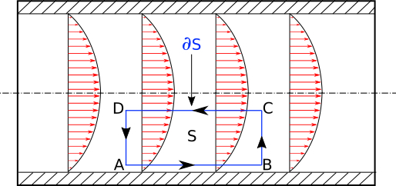
L‘operatore Rotore
Circolazione
In generale l’integrale lungo una linea AB dipende dalla linea stessa.
Per un campo vettoriale affine la circolazione lungo il bordo di un poligono è proporzionale all’area racchiusa e la costante di proporzionalità è uguale per tutti i poligoni
Questo comporta che la circolazione di un vettore lungo una linea chiusa non è in generale nullo
Considerando, per esempio, un canale in cui scorre acqua in regime laminare (moto alla Poiseuille)
Ogni campo vettoriale è localmente affine ( Taylor)
Quindi il teorema precedente è approssimativamente verificato localmente per qualsiasi campo vettoriale
Matematicamente la cosa può essere formalizzata dicendo che contraendo la linea fino ad un punto il rapporto tra circolazione e area racchiusa è finito e dipende solo dal punto considerato
L’integrale del vettore velocità lungo la linea ABCDA non è nullo
Corso di Laurea in Ingegneria Meccanica
Anno accademico 2014/2015
30
Notes:
Gonher nel k sigma

Slide 32
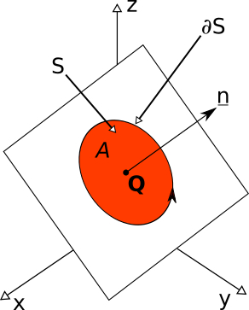
L‘operatore Rotore
Definizione dell’operatore rotore
Assegnata una funzione vettoriale v(t,P), definita in un intervallo T e in una regione D, si chiama rotore della funzione la funzione vettoriale R(t,P) definita attraverso il seguente processo:
preso un punto Q e un piano passante per esso;
considerata una linea chiusa del piano contenente il punto Q;
fissato un verso di percorrenza della linea partendo dalla normale n;
calcolata la circolazione della funzione vettoriale v(t,P) ;
effettuato il rapporto tra circolazione e l’area racchiusa ;
valutato il limite di tale rapporto, indicato con Rn , facendo contrarre la
linea chiusa fino a ridurla al punto Q;
variata la giacitura del piano cercando quella per la quale Rn assume il
valore massimo RN ;
Si definisce il rotore R all’istante t e nel punto Q come il vettore , dove N è la normale a tale piano, e si scrive
oppure
Corso di Laurea in Ingegneria Meccanica
Anno accademico 2014/2015
31
Notes:
Gonher nel k sigma

Slide 33
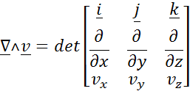
L‘operatore Rotore
Rotore in coordinate cartesiane
L’espressione in coordinate cartesiane del rotore risulta la seguente:
Mnemonicamente è comodo far uso del determinante simbolico
In letteratura è possibile trovare l’operatore rotore in notazione figurata oppure attraverso l’operatore nabla.
Nella notazione figurata, il rotore è espresso nel seguente modo:
R=rot v
Utilizzando l’operatore nabla, il rotore è ottenuto dal prodotto vettoriale del campo vettoriale v con il vettore ∆
R= ∆ ᴧ v
Il cui sviluppo, seguendo la regola dei determinanti, fornisce il vettore rotore
Corso di Laurea in Ingegneria Meccanica
Anno accademico 2014/2015
32
Notes:
Gonher nel k sigma

Slide 34
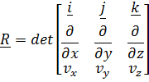
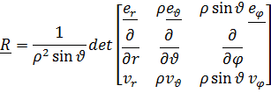
L‘operatore Rotore
Rotore in coordinate curvilinee
Indicando u,v,w tre coordinate curvilinee ortogonali e considerando un campo vettoriale, l’espressione del rotore risulta la seguente:
Coordinate cartesiane
x,y,z
x=u; y=v; z=w
hu =1
hv =1
hw=1
Coordinate sferiche
ρ, θ, ϕ
ρ=u; θ=v; ϕ=w
hu =1
hv = ρ
hw = ρ sinθ
Coordinate cilindriche
ρ, θ, z
ρ=u; θ=v; z=w
hu =1
hv = ρ
hw = 1
Dove hu , hv e hw risultano i fattori di scala necessari per normalizzare il vettore tangente alle coordinate che non rappresentano delle distanze.
Corso di Laurea in Ingegneria Meccanica
Anno accademico 2014/2015
33
Notes:
Gonher nel k sigma

Slide 35
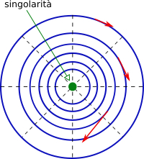
L‘operatore Rotore
Proprietà fondamentali
Matematicamente se un campo è conservativo deve necessariamente essere irrotazionale.
Sia T un intervallo temporale e D una regione di spazio. Una funzione vettoriale v (t,P), con t ϵ T e P ϵ D, si dice irrotazionale all’istante t se
∆ ᴧ v= 0
Se un campo è irrotazionale, invece, non è sempre verificata la conservatività
In questo caso il rotore è sempre nullo
Se il dominio di definizione risulta semplicemente connesso, allora un campo vettoriale v è conservativo se e solo se è irrotazionale
Un esempio è dato da un vortice irrotazionale in fluidodinamica
Un campo vettoriale definito in una regione D si dice conservativo se la circolazione del vettore lungo qualsiasi linea chiusa contenuta in D è nulla
Mentre la circolazione lungo qualunque linea chiusa che circonda l’origine vale 𝛤
Un campo vettoriale conservativo ammette un potenziale f(P) di cui il vettore v(P) è il gradiente
v(P)=grad f(P)
Questo perché essendo l’origine una singolarità il campo di definizione è tutto il piano tranne l’origine e, di conseguenza, il dominio non è semplicemente connesso
Corso di Laurea in Ingegneria Meccanica
Anno accademico 2014/2015
34
Notes:
Gonher nel k sigma

Slide 36
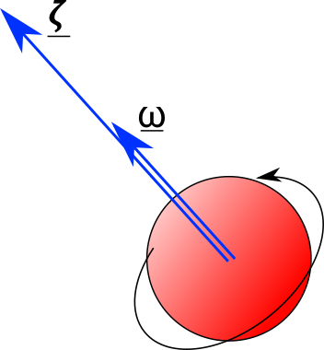
L‘operatore Rotore
Chiamando trinomio di Bernoulli la seguente somma di termini
In precedenza si è mostrato come il rotore del campo di velocità di un corpo rigido, che ruota attorno ad un asse fisso, sia pari al doppio del vettore velocità angolare
Utilizzando le seguenti identità differenziali
Ipotesi 1) fluido non viscoso (Euleriano) ν=0
H è costante lungo una linea di flusso o di vorticità
In fluidodinamica il rotore del campo di velocità viene definito con il termine vorticità
Con l’ipotesi di flusso stazionario e forze di massa conservative risulta
Ipotesi 2) fluido con vorticità uniforme 𝜁=cost.
Le equazioni di Navier-Stokes diventano
H è costante lungo una linea di flusso o di vorticità
Da questa equazione discendono i risultati di Bernoulli
Ipotesi 3) fluido irrotazionale 𝜁=0
Le equazione di Navier-Stokes, che descrivono il comportamento di un fluido incomprimibile e Newtoniano, possono essere rielaborate facendo comparire la vorticità del flusso
H è costante in tutto il campo fluidodinamico
Corso di Laurea in Ingegneria Meccanica
Anno accademico 2014/2015
35
Notes:
Gonher nel k sigma

Slide 37
L‘operatore Rotore
Teorema di Stokes
Sia v(P) funzione vettoriale definita in una regione D;
sia S una superficie regolare contenuta entro un
volume V ⊆ D;
Allora segue
In un campo vettoriale la circolazione del vettore lungo il bordo di una superficie è uguale al flusso del suo rotore sulla superficie
Corso di Laurea in Ingegneria Meccanica
Anno accademico 2014/2015
36
Notes:
Gonher nel k sigma

Slide 38
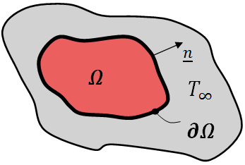
L‘operatore Laplaciano
Laplaciana di una un funzione scalare
In coordinate cartesiane si ottiene
Con riferimento all’elettrostatica , il legame tra la densità di carica ρ(P) e il potenziale V(P) si ottiene combinando le tre equazioni:
Un ulteriore esempio dell’utilizzo dell’operatore laplaciano, per campi scalari, è nell’equazione di Fourier
Nel caso di sistema a regime, il campo scalare di temperatura soddisfa l’equazione di Laplace
Dal bilancio di energia per un volume materiale, sotto le seguenti ipotesi:
incomprimibile
omogeneo
isotropo
generazione di energia interna nulla
si ottiene la seguente equazione alle derivate parziali
Con tale notazione la legge di Maxwell è espressa nella forma seguente
La formazione dell’equazione fondamentale di un campo fisico comporta la composizione di almeno tre equazioni, due delle quali contengono gli operatori “grad”, “rot” e “div”.
Introducendo l’operatore laplaciano “ “ definito come
Che risulta la più diffusa equazione ellittica della fisica.
oppure
Per ottenere un problema ben posto è necessario specificare le condizioni al contorno, che possono essere di tre tipi:
1° tipo o Dirichlet
2° tipo o Neumann
3° tipo o Robin
Che prende il nome di equazione di Poisson
che si legge nabla quadro. Esso è anche indicato con il simbolo “ ∆ “ detto laplaciano
Nella relazione ( considerando ε costante) si ottiene
Nelle regioni in cui la densità di carica ρ è nulla, l’equazione di Poisson si riduce alla forma
Nascono così due nuovi operatori differenziali “div grad” e “rot rot” che prendono il nome, rispettivamente, di laplaciano di una funzione scalare e laplaciano di una funzione vettoriale
oppure
Dove T, a e t sono rispettivamente la temperatura, la diffusività termica e il tempo
Che prende il nome di equazione di Laplace
Corso di Laurea in Ingegneria Meccanica
Anno accademico 2014/2015
37
Notes:
Gonher nel k sigma

Slide 39
L‘operatore Laplaciano
Proprietà fondamentali
Una funzione scalare f(P) definita in una regione D si dice armonica se la sua laplaciana è nulla ovvero
∆ f(P) = 0
Un campo scalare descritto da una funzione armonica prende il nome di campo scalare armonico.
Teorema di unicità 1. Se di una funzione armonica si assegnano i valori sul bordo ∂D di una regione, essa risulta univocamente determinata dentro la regione D.
Teorema di unicità 2. Se di una funzione armonica si assegnano le derivate normali sul bordo ∂D di una regione, essa è determinata dentro la regione D a meno di una costante additiva arbitraria.
Combinazione lineare. Ogni combinazione lineare di più funzioni armoniche è una funzione armonica
Teorema della media per le funzioni armoniche. Una funzione armonica di due variabili assume in un punto P la media dei valori che essa ha su una circonferenza di raggio qualsiasi con centro nel punto ( si estende naturalmente anche a funzioni di tre variabili)
Essendo S un cerchio di centro P e raggio r ed essendo B il baricentro di dL
Corollario 1. Una funzione armonica in una regione D non può avere punti di massimo o di minimo dentro la regione; quindi i punti di massimo e/o di minimo devono necessariamente appartenere al bordo ∂D della regione.
Corollario 2. Se una funzione armonica assume un valore uniforme sul bordo ∂D della regione, essa è anche uniforme dentro la regione D.
Corso di Laurea in Ingegneria Meccanica
Anno accademico 2014/2015
38
Notes:
Gonher nel k sigma

Slide 40
L‘operatore Laplaciano
Laplaciana di una funzione vettoriale
Un esempio dell’utilizzo dell’operatore laplaciano su un campo vettoriale si trova nella dinamica di un fluido incomprimibile
Un campo vettoriale v(t,P) si dice armonico se è nel contempo irrotazionale e solenoidale, cioè se nelle regioni di regolarità si ha
e
Che si traduce in
oppure
Essendo contemporaneamente il campo di velocità solenoidale e irrotazionale, esso risulta armonico
La funzione
si chiama laplaciana della funzione vettoriale v
Con le ipotesi suddette nelle regioni di regolarità , per il teorema di Stokes, esiste una funzione potenziale ϕ tale per cui
L’ipotesi di incomprimibilità comporta che il campo di velocità sia solenoidale e risulta soddisfatta la seguente identità
In coordinate cartesiane la laplciana della funzione vettoriale v risulta
Per la condizione di continuità, anche Il potenziale cinetico ϕ verifica l’equazione di Laplace
Con l’ulteriore ipotesi di flusso irrotazionale (vorticità nulla), il campo di velocità soddisfa l’equazione di Laplace
Corso di Laurea in Ingegneria Meccanica
Anno accademico 2014/2015
39
Notes:
Gonher nel k sigma

Slide 41
Fine
Bibliografia
Enzo Tonti, Elisa Nuzzo, Gradiente Rotore Divergenza , Pitagora, 2007.
Enzo Tonti, The Mathematical Structure of classical and Relativistic Physics, Springer, 2013.
Paolo Di Marco, Appunti ed Esercizi di Termofluidodinamica Applicata, Versione 11.02-
12.10.11.
Luigi Quartapelle, Franco Auteri, Fluidodinamica Incomprmibile, Casa Editrice Ambrosiana,
2013.
Corso di Laurea in Ingegneria Meccanica
Anno accademico 2014/2015
40
Notes:
Gonher nel k sigma

